Slide 1
Racionalizace nákladových položek ve vybrané dopravní společnosti
Autorka diplomové práce: Bc. Michaela Tollingerová
Vedoucí diplomové práce: Ing. Ondrej Stopka, PhD.
Oponent diplomové práce: doc. Ing. Miloš Hitka, PhD.
Vysoká škola technická a ekonomická v Českých Budějovicích
Program: Dopravní technologie a spoje
Obor: Logistické technologie
Červen, 2018

Slide 2
Obsah
Motivace a důvody řešení problému
Cíl práce
Kalkulace nákladů návěsové soupravy
Možnosti racionalizace nákladů
Shrnutí
Závěr
Doplňující otázky

Slide 3
Motivace a důvody řešení problému
Zkušenosti
Zájem o obor – práce koníčkem
Aplikace teorie do praxe
Kalkulace nákladů pro vyjednávání o ceně
Přínos pro další zaměstnání
Aktuální problematika

Slide 4
Cíl práce
Cílem mé diplomové práce je provedení analýzy a racionalizace nákladových položek ve společnosti ECO Logistik s.r.o., která se zabývá mezinárodní silniční nákladní dopravou.

Slide 5
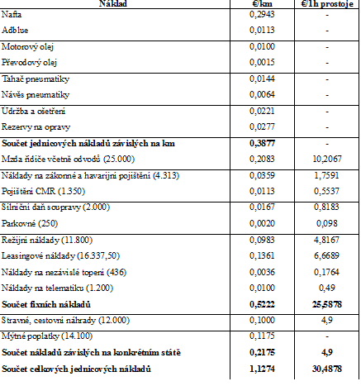
Kalkulace nákladů návěsové soupravy
Pracovní postup:
Výpočet nákladů
Stanovení min. ceny z výše nákladů
Porovnání s daty z praxe
Hledání úspor
Navržení řešení včetně aktuálních trendů

Slide 6
Překvapivé výstupy kalkulace nákladů
Poměr fixních a variabilních nákladů činní
54 % : 46 %
Porovnání s praxí:
Při 88% využití času je nákladem 1,2811 €/km -> velmi vysoká sazba
Při celodenním prostoji (používá se: 8,5 hod.) je nákladem 251,26 €/km -> optimální sazba

Slide 7
Možnosti racionalizace nákladů
Vývojové trendy:
Tahač Scania na alternativní pohon CNG
Prodejci Scania Strakonice, Chrášťany ještě neprodávali
Náklady pouze na PHM: 1,50 €/km
-> NENÍ ÚSPORA
Provozování autonomních vozidel
Platooning nebo soupravy dlouhé 25 m
Snížení potřeby řidičů o 1/3
-> MOHLA BY BÝT ÚSPORA

Slide 8
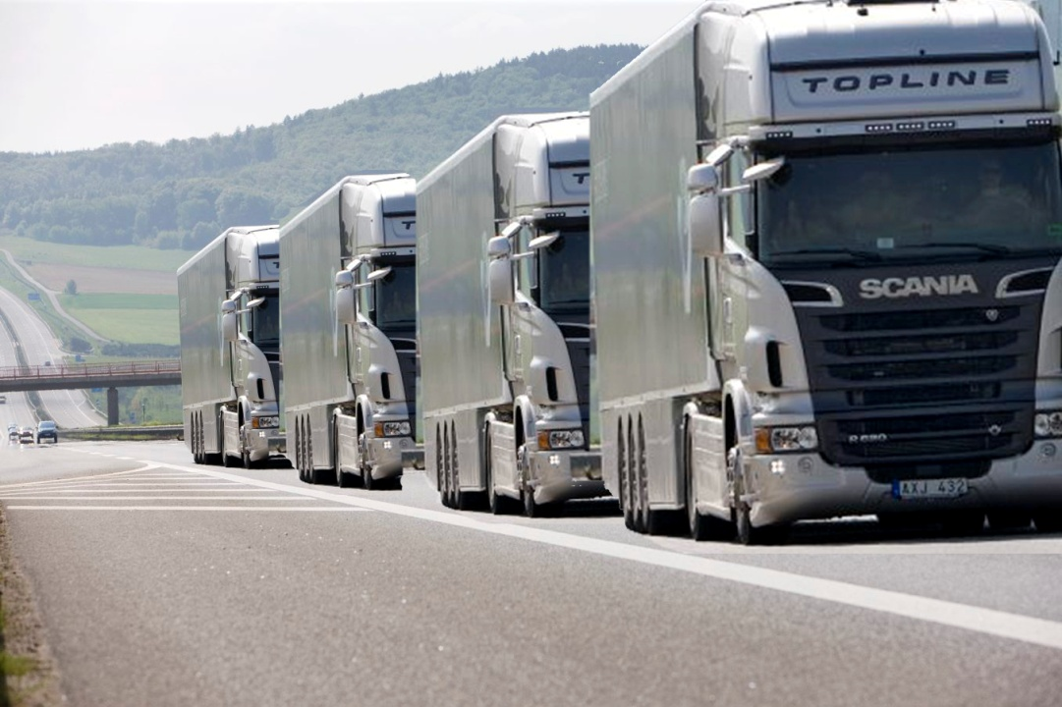
Tahač Scania na CNG pohon
Scania Platooning

Slide 9
Možnosti racionalizace nákladů
Standardní možnosti:
Optimální výběr trasy, čerpací stanice podle ceny
Snižování nákladů mýta, PHM ( i kontrola spotřeby)
Závisí na lidském zdroji
-> MOHLA BY BÝT ÚSPORA
Snižování dalších nákladů
Menší počet zaměstnanců, menší kanceláře
Nábor levnější pracovní síly (není odborná!)
Nákup neoriginálních náhradních dílů a pneumatik, protektorování nebo prořezávání pneumatik
-> MOHLA BY BÝT ÚSPORA

Slide 10
Shrnutí
Racionalizace nákladů vyžaduje výbornou orientaci v prostředí
Většina dopravců nezná své náklady -> výnosy nižší než náklady
Na dopravu připadne velké množství peněz, nekončí u nich
Zisková marže dosahuje 1,77 % -> pod průměrem ostatních odvětví

Slide 11
Závěr
Optimální racionalizaci nákladů by v rámci zachování kvality služeb mělo následovat optimalizování ceníku služeb dopravce.

Slide 12
Doplňující otázka oponenta diplomové práce
Ako sa dívate na možnosť racionalizácie nákladov v prípade protektorovania pneumatík? O akú veľkú úsporu by sa jednalo?
ANO -> MOHLA BY BÝT ÚSPORA
Protektor - obnovený běhoun pneumatiky, max. 2x
Nejekologičtější způsob recyklace pneumatik
Prodlouží životnost pláště o 70 %
Prořezání pneu prodlouží životnost asi o 30 %

Slide 13
Kalkulace úspory při protektorování pneumatik tahače a návěsu
Cena 1 nové pneumatiky tahač: 431,50 €
Životnost nové pneu tahač: 180 000 km
Cena protektorování 1 pláště: 65 €
Životnost protektoru (70 %): 126 000 km
Cena 1 nové pneumatiky návěs: 265,50 €
Životnost nové pneu návěs: 250 000 km
Cena protektorování 1 pláště: 65 €
Životnost protektoru (70 %): 175 000 km

Slide 14
Kalkulace úspory při protektorování pneumatik tahače a návěsu
Náklad pneu tahač nová sada a 1x protektor
N = (6 x cena pneu tahač + 6x cena protektoru) / (nájezd 180 000 + 126 000 km) = 0,0097 €/km
Náklad pneu návěs nová sada a 1x protektor
N = (6 x cena pneu návěs + 6x cena protektoru) / (nájezd 250 000 + 175 000 km) = 0,0034 €/km
Pro tahač a návěs celkový náklad 0,0131 €/km

Slide 15
Kalkulace úspory při protektorování pneumatik tahače a návěsu
1x nové + 1x protektorovat 0,0131 €/km
2x nové pneu 0,0208 €/km
Výsledná celková úspora pro případ jednorázového protektorování
0,0077 €/km

Slide 16
Doplňující otázka vedoucího diplomové práce
Prosím autorku práce o dodatečné vyjádření se k nejdůležitějším dosaženým přínosům DP (technické zhodnocení navrhovaných řešení).

Slide 17
Děkuji za pozornost
Bc. Michaela Tollingerová

